Slide 1
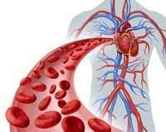
OBTOČILA IN KRI
Učenca: Bor Peterlin Šimec 7.a, Matija Perko 7.a
Učitelj: Gašper Klemenčič

Slide 2
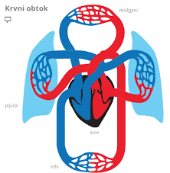
OBTOČILA
obTOČILA SO SRČNO-ŽILNI SISTEM,
OBtOČILA VRETENČARJEV: SO SKLENEJENA ALI ZAPRTA KRI NIKOLI NE ZAPUSTI OŽILJA RAZEN KADAR JE ORGANIZEM POŠKODOVAN IN KRVAVI. Takrat teče kri iz odprte rane (npr. deževnik ima sklenjena obtočila, komar pa ima nesklenjena).

Slide 3
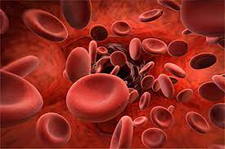
kri
Kri je tekoče tkivo, zgrajeno iz številnih vrst specializiranih celic in medceličnine.
Zgradba človeške krvi:
- Krvni serum (56%), - ogljikovi hidrati (hormoni, vitamini, minerali 0,1%)
- voda (-92%), - krvne celice (44%)
- sol (0,8%) - bele krvničke ali levkociti
- lipidi (0,6%) - krvne ploščice ali trombociti
- rdeče krvničke ali elitrocti
Kri prenaša vitamine, vodo, sol, …

Slide 4
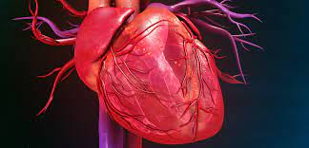
Srce
srce je ritmično utripajoči organ utripajočega obtočilnega sistema. Pomembno je zato, ker poganja kri po žilah. Poznamo levo in desno srce. Vsi organizmi nimajo srca. Plazilci imajo predeljena že tudi prekata, vendar do popolnosti le krokodili.
https://www.youtube.com/watch?v=SwHjwO7BnsI&ab_channel=Bodhaguru

Slide 5
CELJENJE RAN
Pri celjenju ran so štirje postopki:
- 1. postopek Strjevanje krvi: Ko nastane rana, strjevanje krvi poskrbi za začasno zaprtje rane
- 2. postopek Eksudacija in vnetje: Žile na predelu rane in okrog nje se razširijo in krvničke potujejo v tkivo rane.
- 3. postopek Proliferacija in granulacija: Nastanejo nove celice in poškodovano tkivo nadomesti »granulacijsko« tkivo.
- 4. postopekEpitelizacija in regeneracija: Novo nastale žile zagotavljajo ustrezen prenos kisika in hranilnih snovi. Granulacijsko tkivo zapolni rano. Tem fazam sledi zorenje, med katerim se brazgotinasto tkivo preoblikuje.
https://www.youtube.com/watch?v=TLVwELDMDWs&ab_channel=TED-Ed

